Slide 1
Obsahová analýza, redukovaný text
Martin Fink
martin.fink@mvso

Slide 2
Obsahová analýza
Analýza obsahu dokumentu zahrnující metody a pravidla pro stanovení tematiky dokumentu, příp. časového a prostorového hlediska, čtenářského určení a formy dokumentu.
Slovní vyjádření obsahu dokumentu v přirozeném jazyce je transformováno do věcných selekčních údajů v procesu věcného pořádání nebo do vět v procesu sémantické redukce textu dokumentu.

Slide 3
Co je obsahová analýza (OA)?
Výzkumná metoda, postup, přístup;
kvantitativní + kvalitativní;
Předmětem jsou obsahy komunikace = texty, obrazy;
Odhaluje zjevné(manifestní) informace i skryté (latentní) informace;
Něco mezi vědou a uměním;
Je vlastně přítomná v každém výzkumu

Slide 4
Typy obsahové analýzy
Informační analýza formální = identifikační = odlišení od ostatních (druh dokumentu, původce, vydání, nakladatelství, rozsah…) Výsledek = bibliografický záznam;
Informační analýza obsahová = věcná = porozumět (obsah, téma, určení, forma zpracování). Výsledek = slovní vyjádření obsahu, souhrn selekčních údajů do podoby anotace nebo recenze, klíčových slov, hesel.
OA konceptuální = kvalifikace přítomnosti znaku
OA relační = viz výše + vztahy mezi znaky/koncepty, vznikají mentální modely/skupiny/sítě/trsy konceptů, sleduje se i prostorová blízkost slov (+ kvalitativní přístup).
Analýza dokumentu = vlastní rozbor obsahu dokumentu:
  Systematická úroveň – celý dokument
  Analytická úroveň = část

Slide 5
Princip OA
Idea: Text znaky k zaznamenávání = slova nebo celé fráze (existence, frekvence);
Cíl: Rozložit dokument, pochopit vnitřní strukturu;
Výsledek: Informace o dokumentu;
Podmínky: Jasná definice výzkumu, jednotek pro analýzu, v nich sledovaných kategorií, zjištění vycházející z kódování;
Důraz: Přesnost a spolehlivost, průkaznost postupu.

Slide 6
Výhody/nevýhody OA
Výhody | Nevýhody
Jednoduchá aplikovatelnost na různé typy textových dat | Subjektivismus - hlavně v kvalitativním přístupu
Přizpůsobitelnost různým výzkumným záměrům | Vágní vymezení provedení vedoucí až k nevědeckosti
Systematičnost | Zajištění reliability
Objektivita | Kvantitativní závěry bez hlubšího vhledu jiných metod

Slide 7
Postup OA
Důkladná operacionalizace výzkumu!
Design výzkumu - cíl, teoretický rámec, hypotézy, výběrový soubor dat, volba pro analýzu – kategorií (operacionalizovat)
Organizace – záznamový arch/kódovací kniha, manuál. Design možno doplňovat během výzkumu.
Získávání dat – přesně, opakovaně, průkazně, dohledatelně.
Vyhodnocování – graficky (tabulky, grafy), verbálně (citace, abstrakt, klíčová slova), obrazově (myšlenkové mapy, trsy, diagramy).

Slide 8
Příklad: Výzkum vědeckosti konceptu CSR
Cíl: Zjistit, jaký je obsah, podstata a rozsah pojmu společenská odpovědnost firem (dále CSR) v pojetí odborníků a které ze zjištěných pojmových znaků jsou důležité pro vymezení společenské odpovědnosti firem jako pojmu.
Výzkumné otázky:
  Jaký je obsah, podstata a rozsah odborného pojetí pojmu CSR?
  Jakou souvislost má odborně pojatý pojem CSR s vědními disciplínami?
Hypotéza: Pojem CSR má své jasné odborné pojetí, které odborníci v odborných vědeckých pracích popisují, jednoznačně vymezují a to i v oblasti vědních disciplín ekonomika, management, etika.

Slide 9
Příklad: Výzkumný design, postup
Zpracování systematického odborného pojetí pojmu CSR na základě obsahové analýzy odborných statí.
Metodický přístup: obsahová analýza (+ kvalitativní analýza obsahů) odborných statí věnujících se CSR.
Výzkumný vzorek: 75 odborných statí v AJ získaných rešerší z vědeckých databází (ProQuest, Journal STORage, Database, EBSCOhost, Web of Science), které v názvu mají obsažený pojem CSR v jakékoliv jazykové mutaci, vydané od roku 1953.
3 fáze výzkumu:
  Kvantitativní vyhodnocení formálních znaků (popisných kategorií) odborných statí – místo zveřejnění, rok vydání, autor, stát, odbornost autora, typ statí, téma, klíčová slova, citovaní autoři teorií
  Kvalitativní analýza obsahů statí – témat, definic, teorií, pojmu CSR,
  Syntéza výstupů analýza pro vědní disciplíny.
Závěry – pro pojem CSR, pro obsažené vědní disciplíny v pojmu CSR.

Slide 10
Identifikované jednotky v OA
jasně zvolené kontextové jednotky:
1. soubor textů pro analýzu
2. v nich vyhledávané a zaznamenávané obsahové jednotky pro analýzu
v nich sledované jednotky - kategorie/koncepty Definování všech zvolených jednotek = podpořit teorií a operacionalizací;
návrh kódování jednotek.

Slide 11
Identifikované jednotky v OA
Kategorie, koncepty = identifikace pojmů, odhalení témat/významů/vztahů, pojmy mají podobu klíčových slov/víceslovných vyjádření
A) Kvantitativní analýza - jednotky jednoznačně měřitelné (slova, věty, články, formy, zdroje, autoři, adresáti, témata, data…).
B) Kvalitativní analýza – jednotky informačního charakteru (témata, definice, teorie, projevy emocí, neverbální projevy…).
„Nejprve kvalitativně stanovíme sledované obsahové jednotky/kategorie, které pak sledujeme kvantitativně nebo kvalitativně“.

Slide 12
Operacionalizace vyhledávaných kategorií pro kvantitativní analýzu
Název: Místo zveřejnění. Popis: Periodikum, ve kterém byla odborná stať publikovaná nebo jiné místo zveřejnění odborné stati, kapitola monografie, sborník. Hodnoty: Číselně – nominální hodnota (1, 2, 3…).
Název: Rok vydání. Popis: Rok, kdy byla odborná stať publikovaná. Uvedeno v citaci stati. Hodnoty: Číselně – metrická hodnota (1953, 1954…). Pozn. Kategorie není samostatně zaznamenávána v kódovací knize, proměnná bude identifikovaná z označení jednotky.
Název: Autor. Popis: Jméno/jména autora/autorů odborné stati. Je uvedeno v bibliografické citaci stati. Hodnoty: Slovně – příjmení.

Slide 13
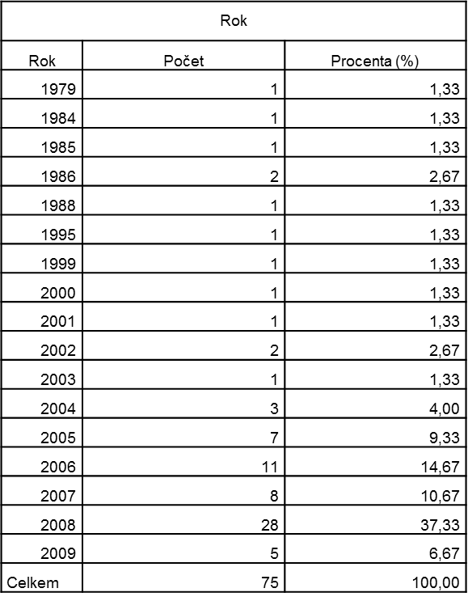
Vyhodnocení popisné kategorie rok vydaní – kvantitativní

Slide 14
Operacionalizace vyhledávané kategorie pro kvalitativní analýzu
Kategorie – vědní disciplína ETIKA
Definice: Etika je praktická filozofie zabývající se …
Hlavní princip etického jednání je svoboda směřující ke konání dobra (nikoli svoboda ve smyslu osvobození se od něčeho) v rámci vytvořeného morálního řádu společnosti.
Klíčové pojmy: mravní hodnoty, mravní jednání.
Významový pojem: svobodné konání dobra.

Slide 15
Vyhodnocení obsahové kategorie Definice CSR, kvantitativní
Zastoupení vědních disciplín v definicích CSR (kvalifikace dle kvalitativní analýzy):
  Etika ……. 37%
  Management ……. 32%
  Ekonomika ……. 23%
  Politika ……. 06%
  Andragogika ……. 00%
Aktuální arbitrární definice pojmu CSR vytvořená z nejčastěji obsažených tvrzení – významových sekvencí v definicích CSR:
CSR znamená vytvoření takové strategie firmy, která úspěšně integruje aktivity spojené s hlavní hospodářskou činností firmy s dalšími dobrovolnými činnostmi nad tento rámec. V rámci zákonných podmínek zajišťuje trvalý obchodní úspěch a tím vytváří komfortní podmínky pro uspokojování potřeb zúčastněných stran. Nad rámec zákonných povinností reaguje na výzvy společnosti, zapojuje se do veřejného života a současně i citlivě reaguje dobrovolnými aktivitami na problémy místní komunity i celé společnosti.

Slide 16
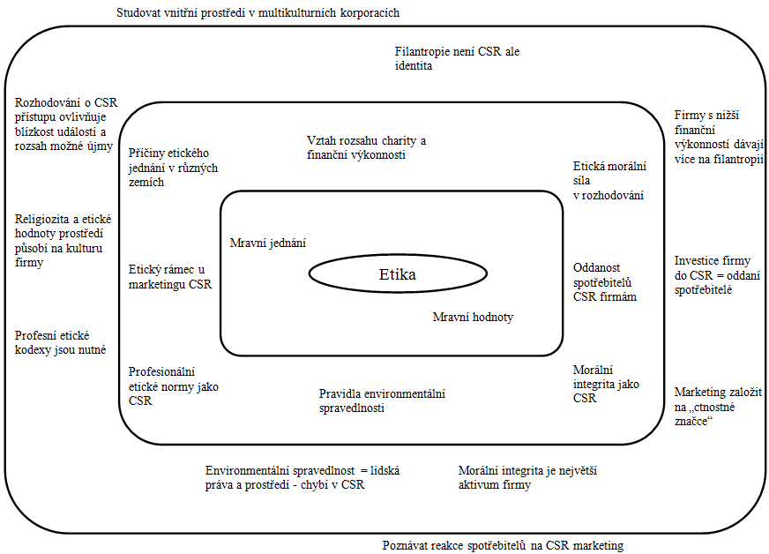
Závěr – CSR v pojetí etiky (trs)

Slide 18
Redukovaný text?
Text, který vznikne na základě obsahové analýzy dokumentu z plného textu dokumentu sémantickou redukcí informací obsažených v dokumentu, tj. výběrem z hlediska obsahu podstatných informací.
Na sémantickou redukci zpravidla navazuje komprimace vybraných informací a jejich vyjádření v přirozeném nebo umělém jazyce formou vět, klíčový slov nebo znaků.

Slide 19
Redukovaný text
vždy podstatně kratší než plný text a naplňuje funkci:
signální (upozornění na nový dokument),
substituční (náhrada plného textu dokumentu)
nebo selekční (umožnění výběru dokumentů).

Slide 20
Hlavní typy redukovaného textu
anotace
extrakt
resumé
synopse

Slide 21
Anotace
Redukovaný text stručně charakterizující obsah dokumentu a popř. informující o autorovi, zaměření, vědecké nebo umělecké hodnotě dokumentu.
Anotace může mít vysvětlující nebo doporučující charakter a obsahovat informace převzaté z jiných dokumentů.
Funkce anotace je především signální (upozorňuje na existenci anotovaného dokumentu).

Slide 22
Druhy anotací
analytické
autorské
bibliografické
doporučující
informativní
nakladatelské
redakční
skupinové
textologické

Slide 23
Analytická anotace
Anotace jednotlivých samostatných částí dokumentu (např. statí ve sborníku).
Anotace s pevnou strukturou věcných hledisek, podle nichž je uspořádán její obsah.

Slide 24
Bibliografická anotace
Anotace u dokumentu uvedeného v bibliografii nebo anotace dokumentu určená pro bibliografii.
Bibliografická anotace se chápe jako součást anotovaného bibliografického záznamu dokumentu.

Slide 25
Doporučující anotace
Anotace hodnotící anotovaný dokument, zvláště z hlediska jeho vhodnosti pro určitou kategorii uživatelů. Používá se v nakladatelské činnosti, v knižním obchodu a v doporučující bibliografii zejména k propagaci dokumentů.

Slide 26
Další druhy anotací 1
Informativní anotace -anotace, která neobsahuje hodnocení anotovaného dokumentu.
Nakladatelská anotace - anotace vytvořená nakladatelem obvykle publikovaná v edičním plánu nebo v internetových knihkupectvích.
Redaktorská anotace - anotace vytvořená redaktorem publikace obvykle publikovaná v dokumentu
Skupinová anotace - anotace charakterizující několik tematicky nebo jinak příbuzných dokumentů

Slide 27
Další druhy anotací 2
Textologická anotace - anotace charakterizující kvalitu textu dokumentu (úplnost a přesnost textu, autenticitu, pravopis, styl, ediční úpravu apod.).
Anotovaný záznam - bibliografický záznam obsahující anotaci zpracovávaného dokumentu. Bibliografický záznam je obvykle neanotovaný.
Anotovaná rešerše - rešerše, jejíž záznamy jsou anotovány.

Slide 28
Extrakt
Redukovaný text charakterizující obsah dokumentu prostřednictvím obsahově relevantních textových výňatků (vět, frází i celých skupin vět) z daného dokumentu. Extrakt může plnit selekční (výběr dokumentu) nebo substituční funkci (nahrazení původního dokumentu).
Dokument, který je výsledkem zhuštění jiného dokumentu pouze na jeho podstatu.
Krátká reprezentace dokumentu založená na výběru z jeho slov, frází nebo vět.

Slide 29
Resumé
Redukovaný text shrnující základní myšlenky a závěry vědecké nebo odborné práce (publikace, stati, článku) a připojený, obvykle v různých jazycích, na konci dokumentu.
Resumé je určeno především čtenářům, kteří práci již prostudovali; bývá nejčastěji autorské nebo redakční.

Slide 30
Synopse
Redukovaný text, který podává zhuštěný a zestručněný obsah literárního díla, zpracovaný jinou osobou než autorem díla s cílem zjednodušit a urychlit čtenářům přístup k obsahu díla.
Redukovaný text obsahující souhrn základních faktů uvedených ve vědeckém článku nebo příspěvku, může být publikována formou autorského referátu nebo autorské anotace v příslušném dokumentu.
Synopse článku je umístěna zpravidla mezi názvem a vlastním textem článku.

